Slide 1
Администрация Туриловского сельского поселения
~ БЮДЖЕТ ДЛЯ ГРАЖДАН ~
Проект бюджета Туриловского сельского поселения Миллеровского района
на 2023 год и на плановый период
2024 и 2025 годов

Slide 2
Администрация Туриловского сельского поселения
Основа формирования проекта бюджета Туриловского сельского поселения Миллеровского района на 2023 год и на плановый период 2024 и 2025 годов
Прогноз социально-экономического развития Туриловского сельского поселения на 2023 – 2025 годы (Постановление Администрации Туриловского сельского поселения от 28.10.2022 № 90
Проект областного закона «Об областном бюджете на 2023 год и на плановый период 2024 и 2025 годов»
Положения Послания Президента Федеральному Собранию, определяющие бюджетную политику
Основные направления бюджетной и налоговой политики Туриловского сельского поселения
на 2023-2025 годы
(Постановление Администрации Туриловского сельского поселения от 25.10.2022 № 88)
Муниципальные программы Туриловского сельского поселения

Slide 3
Администрация Туриловского сельского поселения
Особенности составления проекта бюджета Туриловского сельского поселения Миллеровского района на 2023 год и на плановый период 2024 и 2025 годов
Адаптация экономики к новым геополитическим условиям
Уточнение объема безвозмездных поступлений, с учетом проекта областного закона «Об областном бюджете на 2023 год и на плановый период 2024 и 2025 годов» во 2 –м чтении
Параметры бюджета сформированы с учетом Плана мероприятий по росту доходного потенциала Туриловского сельского поселения, оптимизации расходов бюджета Туриловского сельского поселения и сокращению муниципального долга Туриловского сельского поселения до 2024 года
Соблюдение условий в соответствии с заключенными соглашениями по предоставлению из областного бюджета дотаций на выравнивание бюджетной обеспеченности и бюджетных кредитов

Slide 4
Основные направления бюджетной и налоговой политики Туриловского сельского поселения на 2023-2025 годы
Администрация Туриловского сельского поселения
Утверждены постановлением Администрации Туриловского сельского поселения от 25.10.2022 № 88
Обеспечение сбалансированности и устойчивости бюджетной системы
Повышение уровня жизни граждан
Приоритетные цели
Ключевые задачи
Сохранение социальной стабильности
Достижение целей социально-экономического развития Туриловского сельского поселения

Slide 5
Основные приоритеты Туриловского сельского поселения
Администрация Туриловского сельского поселения
Обеспечение социального благополучия населения
Пути реализации бюджетной политики
Рост собственных доходов
Эффективность и приоритизация бюджетных расходов
Сбалансированность местного бюджета

Slide 6
Меры, принимаемые для обеспечения сбалансированности бюджета Туриловского сельского поселения Миллеровского района
Проведение взвешенной долговой политики
Безусловное исполнение действующих расходных обязательств, в том числе с учетом их приоритизации и повышения эффективности использования финансовых ресурсов
План мероприятий по росту доходного потенциала Туриловского сельского поселения, оптимизации расходов бюджета Туриловского сельского поселения Миллеровского района и сокращению муниципального долга Туриловского сельского поселения до 2024 года, утвержденный распоряжением Администрации Туриловского сельского поселения от 18.07.2019 № 51

Slide 7
Основные характеристики бюджета Туриловского сельского поселения Миллеровского района на 2023-2025 годы
Администрация Туриловского сельского поселения
Тыс. рублей
Показатель | Проект бюджета на 2022 год | Проект бюджета
 |  | 2023 год | 2024 год | 2025год
Доходы, всего | 9 567,6 | 10 414,1 | 8 983,1 | 8 981,9
из них:
Налоговые и неналоговые доходы | 6 089,9 | 6 363,9 | 6 444,5 | 6 547,8
Безвозмездные поступления | 3 477,7 | 4 050,2 | 2 538,6 | 2 434,1
дотация | 3 380,4 | 3 948,9 | 2 433,9 | 2 433,9
субвенции | 97,3 | 101,3 | 104,7 | 0,0
иные межбюджетные трансферты | 0,0 | 0,0 | 0,0 | 0,0
II. Расходы, всего | 9 567,6 | 10 414,1 | 8 983,1 | 8 981,9
III. Дефицит, Профицит | 0,0 | 0,0 | 0,0 | 0,0

Slide 8
Основные параметры бюджета Туриловского сельского поселения Миллеровского района на 2023 год
Администрация Туриловского сельского поселения
Доходы бюджета
10 414,1
Расходы бюджета
10 414,1
тыс. рублей
Налог на доходы физических лиц 1 021,7
Безвозмездные поступления
4 050,2
Иные доходы
3 897,5
Единый сельскохозяйственный налог 1 163,2
Государственная пошлина
5,9
Доходы, получаемые в виде арендной платы за земельные участки 275,6
Социальная политика
185,1
Жилищно-коммунальное хозяйство
814,3
Культура и кинематография 3 729,8
Общегосударственные вопросы
5 541,9
Иные расходы
143,0

Slide 9
Собственные доходы бюджета Туриловского сельского поселения Миллеровского района
Администрация Туриловского сельского поселения
тыс. рублей

Slide 10
Администрация Туриловского сельского поселения
СТРУКТУРА НАЛОГОВЫХ И НЕНАЛОГОВЫХ ДОХОДОВ БЮДЖЕТА Туриловского сельского поселения миллеровского района В 2023 ГОДУ
Всего 6 363,9 тыс. рублей
Налог на доходы физических лиц – 1021,7
Доходы получаемые в виде арендной платы – 275,6
Налог на имущество физических лиц– 127,9
Земельный налог– 3755,4
Иные собственные доходы– 14,2
Единый сельскохозяйственный налог – 1163,2
Государственная пошлина– 5,9

Slide 11
Динамика поступлений налога на доходы физических лиц в бюджет Туриловского сельского поселения Миллеровского района
Администрация Туриловского сельского поселения
тыс. рублей

Slide 12
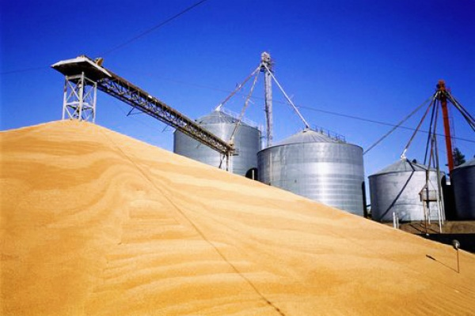
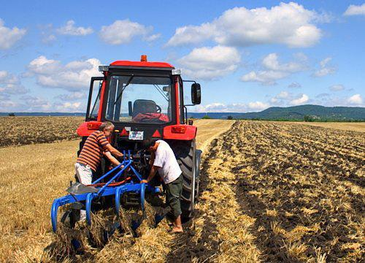
Безвозмездные поступления из областного бюджета
Администрация Туриловского сельского поселения
тыс. рублей
Наименование | 2022 год (проект) | 2023 год (проект) | 2024 год (проект) | 2025 год (проект)
Межбюджетные трансферты ВСЕГО* | 3 477,7 | 4 050,2 | 2 538,6 | 2 434,1
из них:
Дотации | 3 380,4 | 3 948,9 | 2 433,9 | 2 433,9
Субвенции*объем целевых трансфертов будет уточнен во 2-м чтении областного бюджета на 2023-2025 годы | 97,3 | 101,3 | 104,7 | 0,2*
Иные межбюджетные трансферты | 0,0 | 0,0 | 0,0 | 0,0

Slide 13
Динамика расходов бюджета Туриловского сельского поселения Миллеровского района
Администрация Туриловского сельского поселения
тыс. рублей
+8,8%

Slide 14
Расходы бюджета Туриловского сельского поселения Миллеровского района составили 10 414,1 тыс. руб., в том числе

Slide 15
Расходы бюджета Туриловского сельского поселения Миллеровского района на социальную сферу в 2023 году – 3 935,9 тыс.рублей
Администрация Туриловского сельского поселения
Социальная сфера
(37,8%)
Культура, кинематография
(94,8%)
Образование
(0,5%)
Социальная политика
(4,7%)

Slide 16
Структура расходов по разделу «Культура, кинематография» на 2023 год
Администрация Туриловского сельского поселения

Slide 17
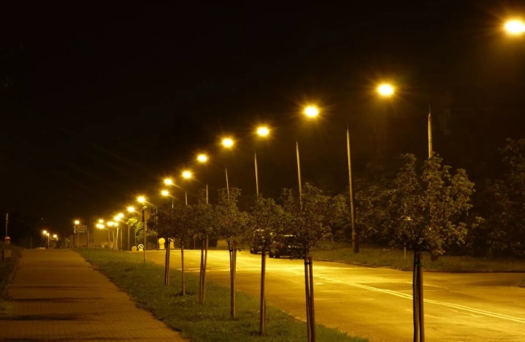
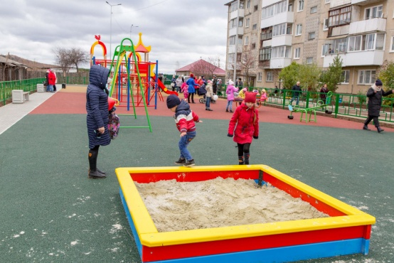
Администрация Туриловского сельского поселения
Расходы по разделу «жилищно-коммунальное хозяйство»
в 2023 году – 814,3 тыс. рублей
Расходы на уличное освещение(лимит электроэнергии)
631,5 тыс. рублей
Содержание кладбищ
108,2 тыс. рублей
Обслуживание газопровода
Иные расходы – 11,5 тыс. рублей
63,1 тыс. рублей

Slide 18
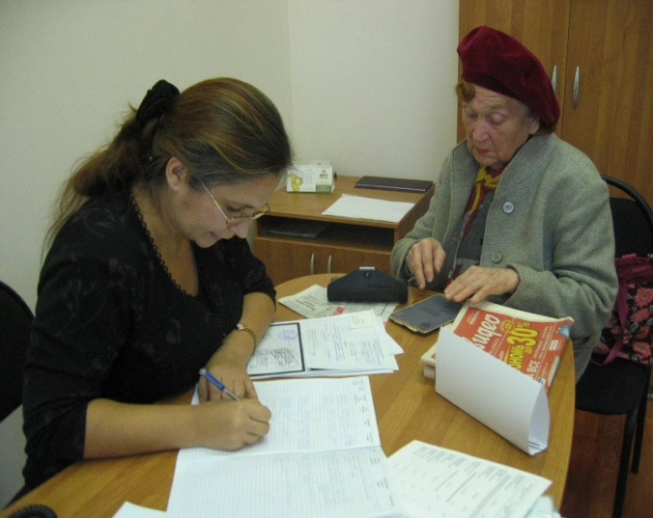
Администрация Туриловского сельского поселения
Структура межбюджетных трансфертов из областного бюджета и бюджета Миллеровского района на 2023 год
Межбюджетные трансферты
4 050,2 тыс. рублей
(3 направления)
1 дотация
2 субвенции
Дотации
(97,5%)
3 948,9
тыс. рублей
Субвенции
(2,5%)
101,3
тыс. рублей

Slide 19
Расходы бюджета Туриловского сельского поселения Миллеровского района, формируемые в рамках муниципальных программ Туриловского сельского поселения, и непрограмные расходы
Администрация Туриловского сельского поселения
тыс. рублей
 | 2023 год | 2024год | 2025год
Обеспечение общественного порядка и профилактика правонарушений | 2,0 | 0,0 | 0,0
Участие в предупреждении и ликвидации последствий чрезвычайных ситуаций в границах поселения, обеспечение пожарной безопасности и безопасности людей на водных объектах | 19,9 | 0,0 | 0,0
«Социальная поддержка граждан» | 185,1 | 0,0 | 0,0
«Обеспечение качественными жилищно-коммунальными услугами населения Туриловского сельского поселения» | 802,8 | 596,4 | 620,3
«Информационное общество» | 0,0 | 0,0 | 0,0
«Управление муниципальными финансами и создание условий для эффективного управления муниципальными финансами» | 5549,1 | 5024,2 | 5212,7
«Развитие культуры» | 3716,9 | 2996,8 | 2659,1
Всего по Программам | 10275,8 | 8617,4 | 8492,1
Непрограммные расходы | 138,3 | 365,7 | 489,8

Slide 20
Структура расходов по муниципальным программам Туриловского сельского поселения в 2023 году
Администрация Туриловского сельского поселения

